Slide 1
Marko Marulić
Judita

Slide 2
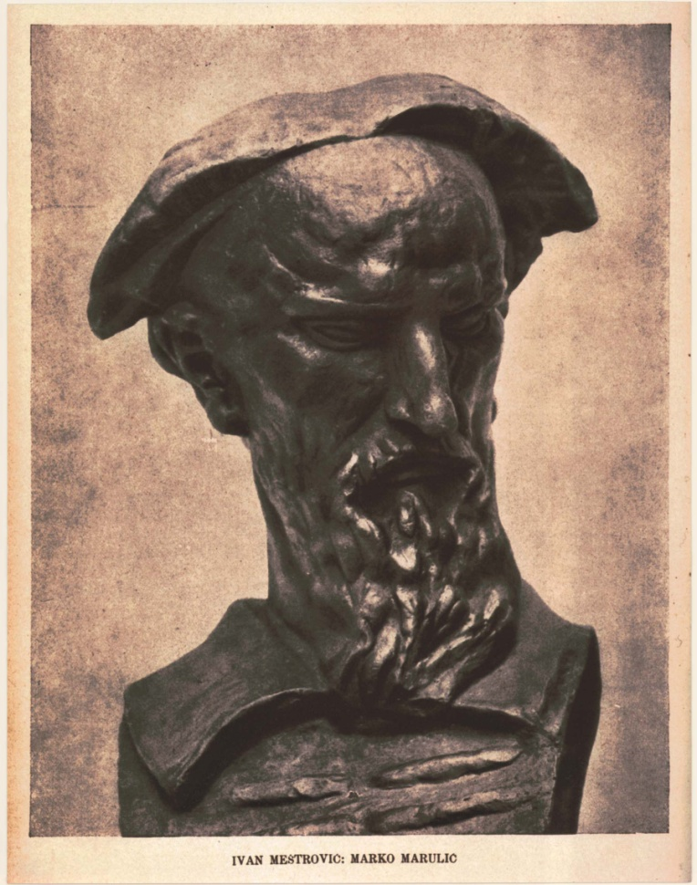
NA SLAVU BOŽJU POČINJU
LIBRO PARVO
Dike ter hvaljen'ja presvetoj Juditi,
smina nje stvore(n)'ja hoću govoriti;
zato ću moliti, Bože, tvoju svitlost,
ne hti(j) mi kratiti u tom punu milost.
Ti s' on ki da kripost svakomu dilu nje
i nje kipu lipost s počten'jem čistinje
ti poni sad mene tako jur napravi,
jazik da pomene ča misal pripravi.
Udahni duh pravi u mni ljubav tvoja,
da sobo(m) ne travi veće pamet moja,
bludeći ozoja z družbo(m) starih poet,
boge čtova koja, kimi svit biše spet.

Slide 3
Da ti s' nadasve svet, istinni Bože moj,
ti daješ slatko pet, vernim si ti pokoj,
a ne skup trikrat troj divička okola,
pridavši još u broj s kitarom Apola.
Uzdvigni odzdola glas moj k nebu gori
gdi tvoga pristola čtuju svetih zbori,
da der u tvem dvori bude ti uslišan,
dokol izgovori od Judite pisan.
Grad veli Egbatan sazida i sredi
kralj hvale pohvata(n), Arfaksat od Medi;
pokol jur pogledi, da vlada narodom,
preza svoje zledi kih podbi pod sobom.

Slide 4
Mnjaše da ni robom, ni moćju od ljudi,
ni plemenitim rodo(m) na svit mu para ni;
da pozna po sebi, jer slava človika
najveća, ka se di, ne tarpi dovika.
Da kakono rika barzo mimohodi,
tako svaka dika s vrimeno(m) odhodi.
I ki se uzvodi u višu oholast,
teže mu se zgodi kad pade u propast.
Ki poni toku vlast i silu imiše,
zgubi svoj glas i čast kada ga razbiše.
I ki ga dobiše, jure potomtoga,
jer se oholiše, izgubiše mnoga.

Slide 5
mnjaše se dilj toga - nimaše bo razbor.
Jer skupiv mnogi zbor i polag Eufrata
razvivši svoj šator, pobi Arfaksata.
S vesel'jem u vrata ninivska ulize
goneći na jata sužnje u želize.
Malo jih ubiže, mnogo jih zagubi,
napuni sve hiže blaga ko urubi.
Viteze poljubi, svakoga darova,
od koga nahoj bi, hrabro da se arva.
Paka barune zva, ter sede meu njimi,
otvoriv usta sva, govori prid svimi:
"Ja vami hrabrimi sve sebi podložih
ča godir očimi mo(j)ima obazrih.

Slide 6
On tomu čude se, pomuča nikoko,
a paka sarde se, ja pritit žestoko.
Govoreći tako: da će svih zgubiti
ki ne htiše, kako on reče, učiniti.
I priča vapiti: "Poznati ćeš ča sam -
toj će harlo biti - Karmele i Libam,
Cedar, pridavši k vam Damask s Cilici(j)om,
i svu riku Jordari sa svom Galilejom.
Jošće s Samari(j)om jerosolimski stan
i s Etiopi(j)om dobro će biti znan.
Ča more doma i van oblast i jakost ma,
i koli sam silan s mojom daržavom ja."
Zatim nimalo sta, priseže pristol'jem
ko se sve zlatom sja ter dragim kamen'jem
i svakim zlamen'jem kraljevske razblude,
da to s ispunjen'jem skoro, skoro bude.

Slide 7
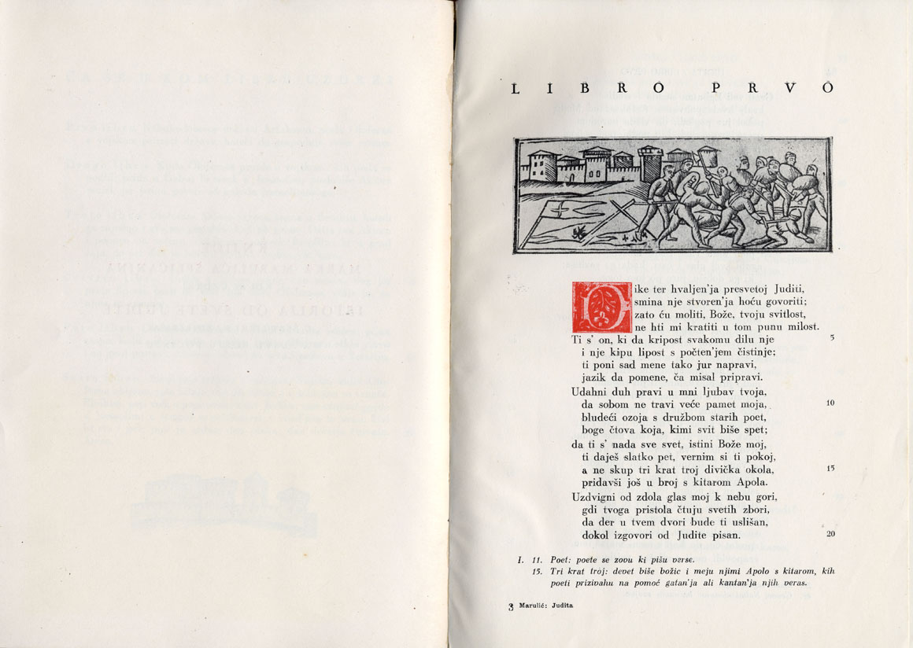
PRIMJERAK MARULIĆEVE JUDITE U KNJIŽNICI SVEUČILIŠTA YALE

Slide 8
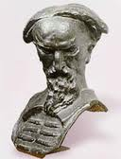
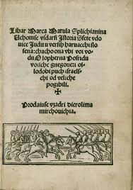
Marko Marulić Split, 1450.-1524.
Judita – napisana 1501.
U posveti don Dujmu Balistriliću, Marulić objašnjava:
razlog pisanja “Judite”na hrvatskom jeziku:
“Ulize mi u pamet da ju stumačim našim jazikom”, kako bi je razumjeli i oni “ki ne znaju knjige latinske aliti dijačke”.
uzori su mu hrvatski pisci :
“po običaju naših začinjavac”
i antički pisci:
“po zakonu ... starih poet”.
Plemić iz splitske obitelji Pečanić
Studirao pravo u Padovi
U Splitu obavljao bilježničke (pravne) poslove
Djela na hrvatskom j. :
Judita
Suzana
Molitva suprotiva Turkom
Tuženje grada Hjeruzolima
Anka satira

Slide 9
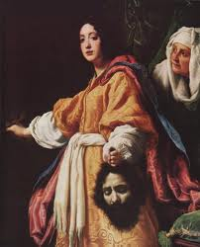
Judita 1521. (napisana 1501.)
Prvo tiskano umjetničko djelo na hrvatskom jeziku (splitska čakavica)
“Otac hrvatske književnosti” – dao je dostojanstvo svom pučkom materinskom jeziku (poput Dantea)
Tema iz Starog zavjeta: udovica Judita ubija asirskoga vojskovođu Holoferna i tako spašava židovski narod
Poticaj na pisanje : stvarna opasnost od Turaka nadomak Splita
Kompozicija:
6 pjevanja
Stih: dvostruko rimovani 12-erac
Likovi u suprotnostima :
Judita = dobra, plemenita, lijepa, uzorna, hrabra; simbol naroda i domovine u opasnosti
Holoferno= osvajač, pun poroka, oholnik, neprijatelj; simbol opasnosti, nepravde, zla

Slide 10
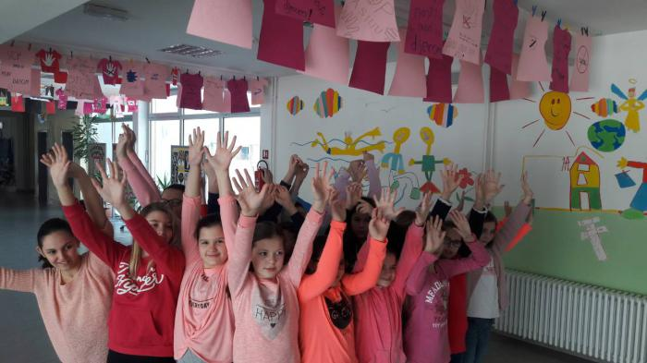
Učenici 6. B

